Slide 1


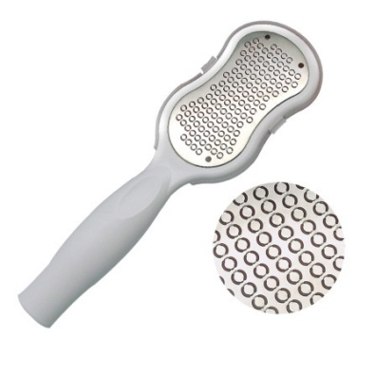


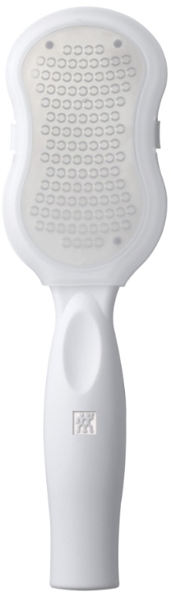
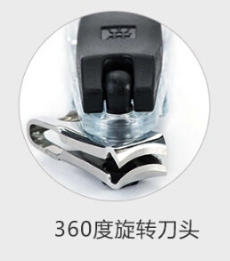
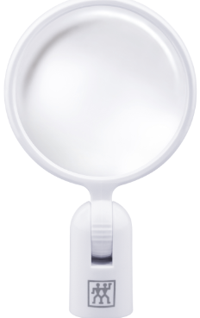
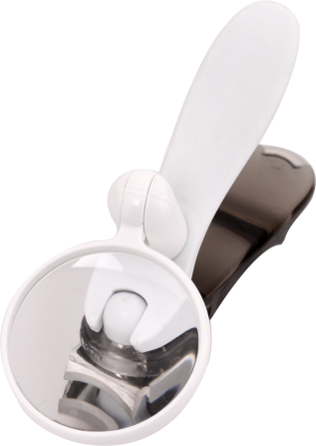
ZW-N93
ZWILLING Classic Inox
足部护理四件套（白色）
市场参考价： 848.00
批发价：250.00
货号： 89006-402-0
装箱明细：24pcs/箱
产品特点：
材质：指甲钳刃口为不锈钢，指甲钳身为塑料放大镜功能部位为曲面玻璃材质。
内含：指甲钳、溢彩流光指甲抛光锉
不锈钢硬皮锉、放大镜
附带指甲锉

